Slide 1
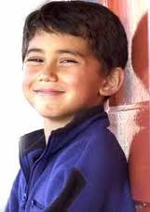
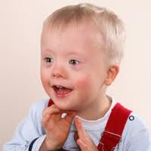
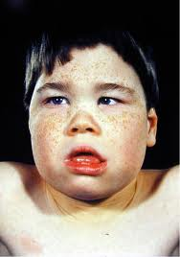
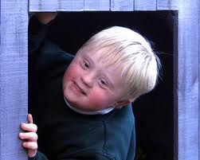
الإعداد التخصصى
حماية الأطفال ذوى الإعاقة من الإساءة
د. مى عطيه جمال الدين
خبيرمناهج ومدرب مدربين – وزارة التربية والتعليم

Slide 2
مقدمة :
نتوقع أن تتعرف من خلال التدريب على طبيعة الإساءة و العنف وكيفية الحماية واكتشاف حالات تعرض الأطفال ذوو الإعاقة للإساءة والإبلاغ عنها ومن ثم العمل على إعادة تأهيلهم نفسياً لمحو آثار العنف على شخصيتهم وتعيد تكيفهم مع المجتمع .
ويحتوي هذا الدليل على أوراق العمل وملخص الوثائق المرئية والمسموعة والمقروءة ، وكذلك المقاييس وأدوات المتابعة والتقويم التشخيصى والبنائى والتجميعي والإثرائى واتفاقية حماية الطفل.
ويتوقع عزيزى المتدرب / عزيزتى المتدربة بعد نهاية التدريب أن تقوم ببلورة المادة العلمية والتدريب بآلياته وتطبيقه وفق نماذج محاكاة تدريبية مصغرة MICRO TRAINING لما تم بالبرنامج التدريبى الذى شاركت فيه .
ويتوقع بنهاية البرنامج أن تكون أكثر قدرة على المشاركة الفعالة كمتدرب فى تعميق فهم المجتمع للقضية ونقل خبراتك لمقر عملك ليؤتي التدريب بثماره المرجوة .

Slide 3

اختبار قبلى -الزمن 15دقيقة

Slide 4
الهدف العام
تهدف هذه الجلسة التدريبية إلى تعريف المشاركين بفئات الإعاقة المختلفة ، وتصنيفاتها ،وخصائصها ،واحتياجاتها ،والإساءة الموجهة لهم مفهومها ،وأسبابها، وأشكالها ،وآثارها ،وسبل الوقاية منها ،وتشخيصها للتدخل المبكر لحمايتهم.

Slide 5
الأهداف الإجرائية
نواتج التعلم :
بنهاية هذا الجزء يكون المتدرب قادراً على أن:
يتعرف على المفاهيم والمصطلحات والمقاييس الأساسية للإعاقة.
يحدد الإعاقات ،أنواعها توصيفها وكيفية تشخيصها وخصائص واحتياجات كل فئة.
يميز بين مفهوم وأشكال الإساءة / العنف /الاهمال من حيث مصادره وأنماطه وأساليبه وطرق الاستدلال عليه وعلى فاعليه.

Slide 6
فيديو بانوراما
نشاط(3)
شاهد الفيلم الوثائقى لتجيب على التساؤلات التالية :
المحور الأول – العنف أو الإساءة للطفل ذو الإعاقة
- أين / ما / من / على من / كيف / لماذا
المحور الثانى - التشريعات والقوانين والأدوار المختلفة
- أين المشكلة ؟
المحور الثالث – أساليب الحماية
- كيف يمكن أن نحمى هؤلاء ؟

Slide 7
المكونات الأساسية
الحماية
الإساءة
الإعاقة

Slide 8
المفاهيم والمصطلحات
نشاط (4)
ورقة عمل(10) كروت المفاهيم

Slide 9
النمو
نشاط (5)
ورقة عمل (11)
بالاستعانة بدليل ( بورتاج ) تعرف على مراحل النمو :
العمر الزمني ( Chronological age)
عدد السنوات التي عاشها الإنسان في الحياة .
العمر العقلي ( Intellectual age ) :
وهو يشير إلى ما إذا كان ذكاء هذا الشخص أقل أو أكثر أو مساوي لعمره الزمني (أي الذكاء بالنسبة للعمر الزمني).
العمر الاجتماعي ( Social age ) :
وهو يقارن النمو الاجتماعي للشخص بعمره الزمني ، بمعنى: "هل هذا الشخص يتعامل مع الناس اجتماعياً كما يتوقع لمن هم في مثل عمره الزمني ؟"
العمر الوجداني ( Emotional age ) :
وهو يقارن النضج الوجداني للشخص بعمره العقلي، بمعنى: "هل هذا الشخص يتعامل مع مشاعره كما يفعل من هم في مثل عمره الزمني؟"

Slide 10
المقاييس
بالاستعانة بالقراءات الإثرائية تعرف على :
المقاييس IQ (ستانفورد بينيه – وكسلر للذكاء) للأطفال وللبالغين وفينرون للسلوك التكيفي.......................
أهميتها
أنواعها
أسباب التباين بينها

Slide 11
نشاط 6))الإعاقات
الهدف
أن يتعرف المتدربين على الإعاقات وتصنيفاتها وخصائص كل فئة واحتياجاتها وفق النوع /وفق نوع الإعاقة / وفق درجة الإعاقة / وفق الخصائص / وفق الاحتياجات .

Slide 12
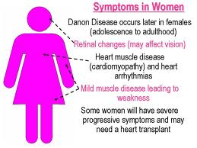
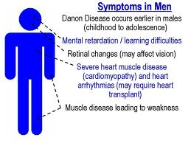
وفق النوع
نشاط (7)
ورقة عمل ( 12 )

Slide 13
وفق الخصائص
نشاط (8)
ورقة عمل (13)

Slide 14
القصور والقوة فى الإعاقة
نشاط (9)
ورقة عمل (14)

Slide 15
التوجيهات الواضحة
نشاط (10)
ورقة عمل(15)

Slide 16
الإساءة مصادرها وأنماطها
(11)نشاط
-التمييز بين مفهوم وأشكال وأنماط الإساءة.
فيلم وثائقي ومناقشة ورقة عمل ( 16)(17)
ناقش
ماالفرق بين الإساءة والعنف والإيذاء والإهمال ؟
من واقع خبرتك من يقوم بفعل الإساءة ؟ وعلى من يقع الفعل ؟
ما أنماط الإساءة ؟
كيف نستدل عليها ؟

Slide 17
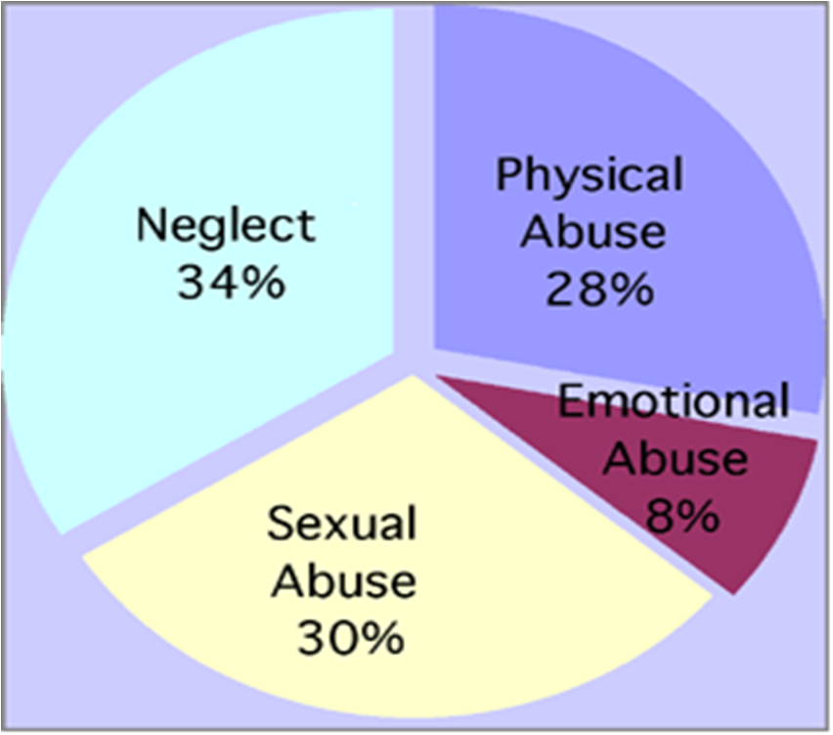
أنواع الإساءة ومعدلاتها

Slide 18
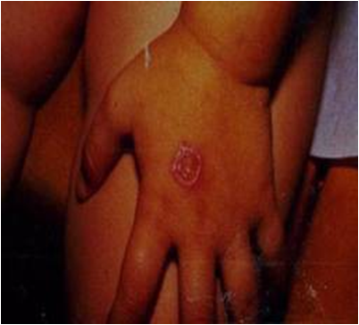
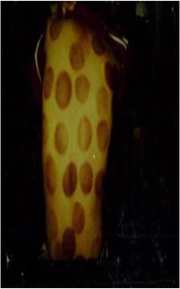
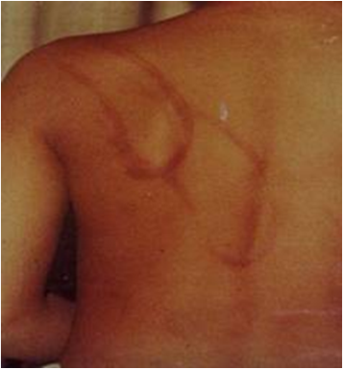
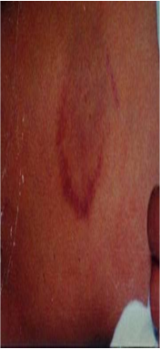
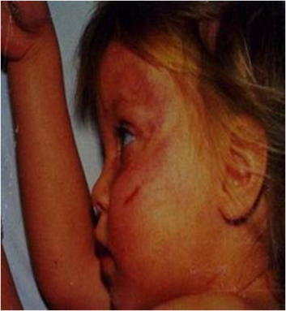
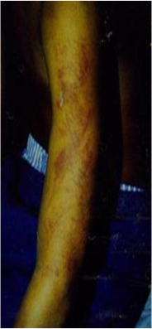
الإساءة الجنسية والتربية الجنسية لذي الإعاقة
- التمييز بين علامات الإساءة والعنف .
- طرق الإستدلال على علامات الإساءة.

Slide 19
طرق الاستدلال على الإساءات
ورقة عمل ( 18)

Slide 20
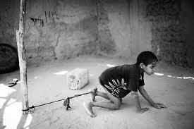
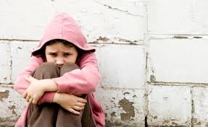
الحد من الإساءة الموجهة للطفل ذي الإعاقة
عصف ذهنى حول:
- الأسباب المختلفة لظاهرة الإساءة الموجهة للأطفال.
- سبل الحد من الإساءة الموجهة للأطفال.

Slide 21
التشريعات والقوانين والأدوار

Slide 22
التشريعات والقوانين والأدوار
نشاط (14)
سياسات وتشريعات وقوانين حماية الأطفال ذوى الإعاقة من الإساءات :
اتفاقية حقوق الأشخاص ذوي الإعاقة
اعتمدت ونشرت على الملأ وفتحت للتوقيع والتصديق والانضمام بموجب قرار الجمعية العامة للأمم المتحدة رقم 61/611، المؤرخ في 13 كانون الأول/ديسمبر 2006

Slide 23
التشريعات والقوانين والأدوار
الأدوار العالمية
ورقة عمل رقم ( 19)

Slide 24
التشريعات والقوانين والأدوار
نشــاط (15)
ظاهرة العنف ومؤسسات الرعاية

Slide 25
تكامل أدوار المؤسسات المختلفة
نشــاط (16)
أدوار الجهات المختلفة للحد من ظاهرة العنف الموجه ضد الطفل ذي الإعاقة
(الأسرة - المجتمع المدني – المدرسة – مؤسسات الرعاية – الإعلام – الجهات الدينية)
ورقة عمل (20)

Slide 26
دائرة حوار ونقاش حول القضية
نشــاط (17)

Slide 27
ماذا حققنا وإلى أين نتجه؟
نشاط (18)
ماأهم المفاهيم و الأفكار التى تم مناقشتها فى الجلسات التدريبية اليوم؟
-
-
-
-
-

Slide 28
اليوم الرابع
التشريعات والقوانين واستراتيجيات التدخل المبكر

Slide 29
بانوراما
نشاط (1)

Slide 30
اتجاهات المجتمع :خبرات مهنية
نشــاط (2) (3)
ورقة عمل رقم (22)
دراسات حالة
تحليل خبرات
تصور كيفي لتغيير اتجاهات المجتمع السلبية

Slide 31
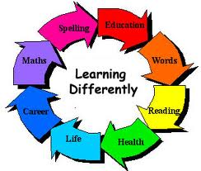
استراتيجيات التدخل المبكر(التربية)

Slide 32
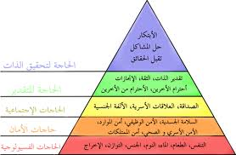
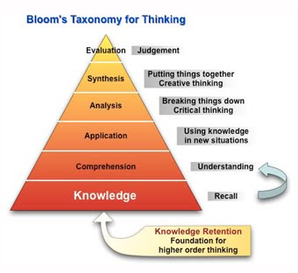
استراتيجيات التدخل المبكر
التدخل التربوى نشــاط (4)
اوراق العمل ( 23 ،24)
نموذج ماسلو
نموذج بلوم للتفكير

Slide 33
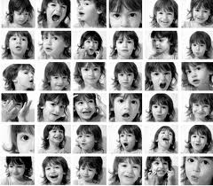
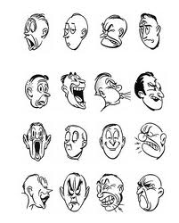
المشاعر والعواطف
(تطبيقات عملية ) نشــاط (5)
ورقة عمل(25)

Slide 34

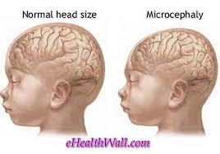

أساليب التعلم
إعداد أنشطة لتطوير أداء الطفل ذى الإعاقة وفقاً لنواحى القصور والقوة وأسلوب التعلم المناسب .

Slide 35
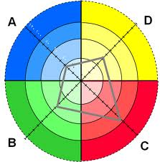
تقييم مستوى أداء الطفل (1) (2)
نشــاط (6) (7)
محاور التقييم :
- المشاركة والتفاعل
- الإلتزام بالوقت
- المبادرة بأفكار جديدة
التواصل مع الزملاء
احترام رأى الآخر
...................

Slide 36
استراتيجيات التدخل المبكر(الدمج)

Slide 37
الدمج الجزئي والكلي
نشــاط (8)
الدليل الاسترشادى مكون 3 ص(13:22)

Slide 38
مناظرة مع وضد
نشــاط (9)
فيلم وثائقى (الدمج واستراتيجيات تدريس ذوي الاحتياجات)

Slide 39
ضوابط الدمج
نشاط (9)
تحليل قرار وزاري عن الدمج
مناقشة قضية الدمج

Slide 40
تصحیح المفاھیم
نشــاط (11)
تغيير الاتجاهات السلبية للمجتمع نحوالطفل ذى الإعاقة .
إعداد مطوية توعية وفق المعايير الأساسية التالية :
- وضوح الهدف والمستهدف
- التركيز على العناصر الأساسية المراد تغيير اتجاهات المجتمع حولها
- اختيار مجموعة الصور والرسوم الجاذبة دون إخلال بالمضمون .
- توجيه رسالة واضحة وبسيطة و قصيرة ومعبرة عما تود التوعية له .

Slide 41
استراتيجيات التدخل المبكر(الفنون)
الموسيقى – الرسم – الأدب – السيكودراما

Slide 42
التأهيل بالموسيقي
نشــاط (12)
الدليل الاسترشادى مكون 3 (25-32)
فيلم وثائقى عن العلاج بالموسيقى ومناقشة حول :
تحديد نوع الموسيقى
الأغاني
الأنشطة الممكن تطبيقها مع الأطفال ذوي الإعاقة
مناقشة حول معايير الإختيار وكيفية تطبيقها

Slide 43
التأهيل بالرسم والفنون التشكيلية
نشــاط (13)
الدليل الاسترشادى مكون 3 ص (32-40)
فيلم وثائقى حول تعليم الأشكال والألوان وتقييم تعلمها للطفل ذي الإعاقة .

Slide 44
التأهيل بالأدب والقصة
نشــاط (14)
الدليل الاسترشادى مكون 3 ص (40:49)
فيلم تعليمى عن القراءة الموجهة لذوي الاحتياجات الخاصة:
حدد اهم ثلاث أفكار تناولها الفيلم.
أعد صياغة قصة مماثلة لحماية الطفل ذى الإعاقة من الإساءة .

Slide 45
التأهيل بالمسرح / السيكودراما
نشــاط (15)
الدليل الاسترشادى مكون 3 ص (50:55)
مناقشة حول اعداد وتنفيذ خطة علاجية ( عن الإساءة ) بإستخدام مسرح السيكودراما وفق المعايير التالية :
- تخطيط ورسم السيناريو المتسلسل للقصة ووضع الحبكة لتعالج المشكلة
- توزيع الأدوار
- تصميم نماذج لتيجان أو ملابس متاحة توضح دور كل شخصية .
- تحديد الزمن اللازم

Slide 46
خطة التأهيل بالفن التشكيلي
نشــاط (16)
قراءة نموذج خطة التأهيل
تحليل وتلخيص خطة التأهيل
بناء خطة تأهيل مماثلة عن حماية الطفل ذى الإعاقة من الإساءة وفقاً للخطوط الأولية التالية :
  تنمية الناحية اللغوية من خلال إكساب الطفل بعض المفردات اللغوية.
  تنمية الناحية الإدراكية من خلال التعرف على الأشكال والألوان وتسميتها واستعمالاتها.
  تنمية بعض القدرات العضلية لدى الطفل من خلال ممارسة النشاطات الفنية.
  تنمية الناحية الانفعالية من خلال الأنشطة الصغيرة الناجحة.
  تنمية التواصل الاجتماعي من خلال ممارسة الأنشطة الفنية.

Slide 47
ماذا حققنا وإلى أين نتجه؟
نشاط (17)
ماأهم المفاهيم و الأفكار التى تم مناقشتها فى الجلسات التدريبية اليوم؟
-
-
-
-
-

Slide 48
اختبار بعدى
نشاط (18)
أجب عن الاختبار التالى خلال 15 دقيقة .

Slide 49
خاتمة
Closed -wrap up
+
تساؤلات و تعليقات

Slide 50
مراجع وملاحق

